Slide 1
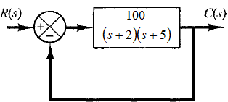
Resposta de sistemas
ATIVIDADE (F): Dado o diagrama de blocos abaixo, calcular (a) o tempo de pico, (b) valor de pico, (c) tempo de estabelecimento (assentamento, estabilização) e (e) porcentagem de overshoot (porcentagem de sobresinal) do sistema para uma entrada do tipo degrau unitário.

Slide 2
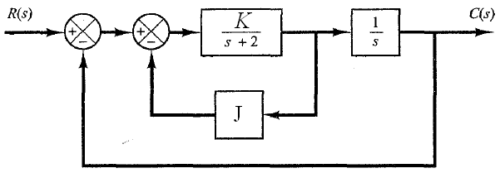
Resposta de sistemas
ATIVIDADE (G): Considere o diagrama de blocos mostrado a seguir. Determine os valores K e J de tal forma que o sistema tenha um coeficiente de amortecimento de e uma frequência de oscilação natural de .

